Slide 1
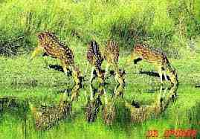
স্বাগতম

Slide 2
পরিচিতি
শিক্ষক পরিচিতিঃ মোহাম্মদ হানিফ উদ্দিন খান
বি এ সি (সম্মা্ন) প্রাণিবিদ্যা ১ম স্রেনী
এমএসসি ফিশারী ১ম স্রেনী প্রভাষক জীববিজ্ঞান হোগলাডাংগী এম আই কামিল মাদরাসা কালুখালী-রাজবাড়ী
0১৭৩৯৩৮৭৯৮৯
khanmohammadhanif@gmail.com

Slide 3
পরিচিতি
পাঠ পরিচিতি
অধ্যায়ঃ ষোল
শ্রেণীঃ দশম
বিষয়ঃজীববিজ্ঞান

Slide 4
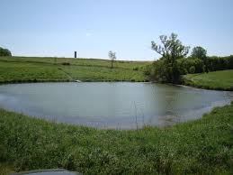
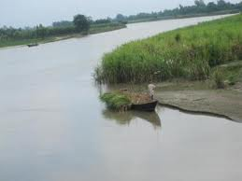
ছবিগুলো দেখ এবং চিন্তা করঃ
পুকুর
নদী

Slide 5
পাঠ শিরোনামঃ অর্থনৈতিক জীববিদ্যা (মাছ ও মাছ চাষ )।

Slide 6
শিখন ফলঃ
১।মাছ কি তা বলতে পারবে।
২।মাছ বা মৎস্য সম্পদ কমে যাওয়ার কারন বলতে পারবে।
৩।মৎস্য চাষের গুরুত্ব ব্যাখ্যা করতে পারবে।

Slide 7
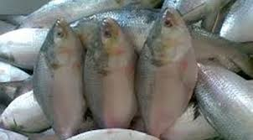
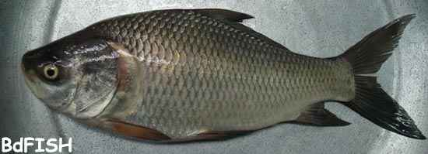
ছবিগুলো দেখ এবং বলোঃ
ইলিশ মাছ
কাতল মাছ
Notes:
ট

Slide 8
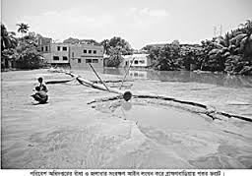
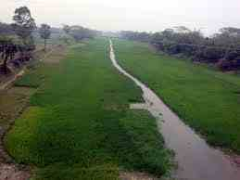
পুকুর ভরাট হচ্ছে
ভরাট প্রায় নদী

Slide 9
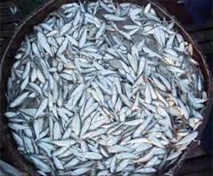
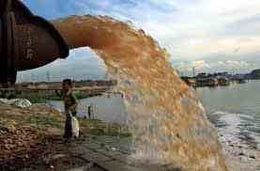
জাটকা মাছ
নদী দূষণ

Slide 10
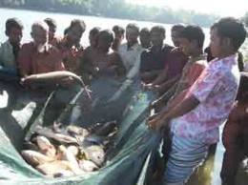
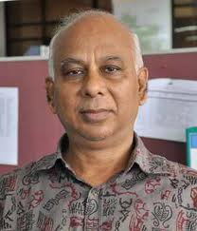
মৎস্যজীবী
সুস্থ মানুষ

Slide 11
জোড়ায় কাজঃ
মৎস্য সম্পদ কমে যাওয়ার কারন বলো।

Slide 12
মূল্যায়নঃ
মাছের উপকারিতা কি?

Slide 13
বাড়ীর কাজঃ
মৎস্য চাষের গুরুত্ব ।

Slide 14
ধন্যবাদ

